Slide 1
自給飼料
水田化率の高い本県では、水田を活用した飼料生産が必要となります。
近年、麦・大豆の定着していない地域を中心に、水稲を飼料として利用する稲ＷＣＳ※１や飼料用米の取組が拡大しています。これらの取組は、耕種農家が米の生産調整として稲ＷＣＳや飼料用米を作付けし、コントラクター※２等が収穫調製を行い、畜産農家が利用するという『耕畜連携』により実施されています。
※１：稲WCS（ホールクロップサイレージ）：稲発酵粗飼料のこと。稲の子実が完熟する前に、子実と茎葉を同時に収穫し、発酵させて飼料とするもの。
※２：コントラクター：畜産農家や耕種農家（水稲、野菜等を栽培する農家）から、飼料の収穫・調製作業を請け負う組織（飼料生産作業受託組織）
（１）飼料用作物の作付面積の推移
（２）飼料自給率の推移
（年度）
－ 14 －

Slide 2
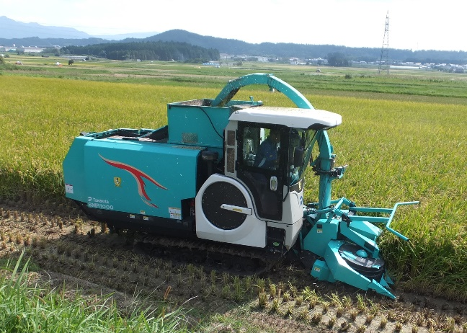
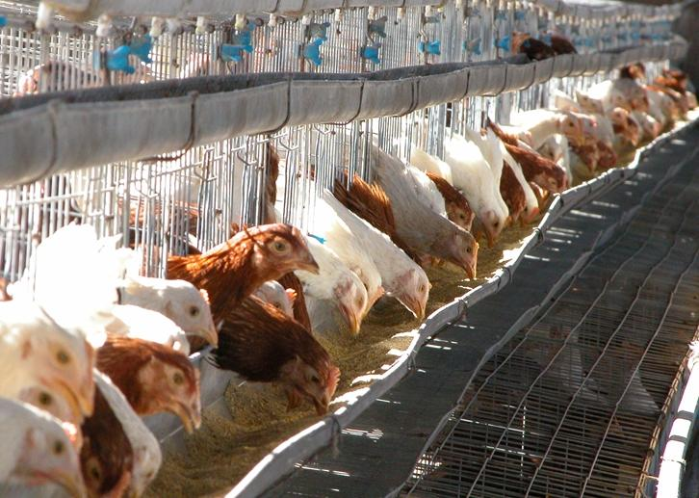
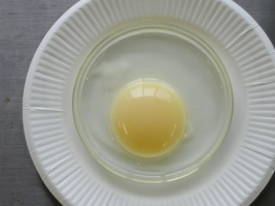
（３）稲WCSの取組
（年度）
汎用型飼料収穫機を利用した
コントラクターによる稲ＷＣＳの収穫
（資料：県畜産課調べ）
（４）飼料用米の取組
飼料用米の採卵鶏への給与
飼料用米を多給して生産した鶏卵
－ 15 －

